Slide 1
Minőségügy és Mérnöketika témakör 2021-22/2. félév PTE MIK Építész Szakmai Intézet - Építészeti és Várostervezési Tanszék – Dr. Szabó Éva egy. docens
Településmérnök MSc – I. évf. 2. szemeszter

Slide 2
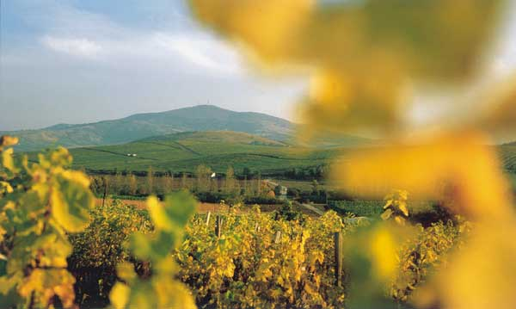
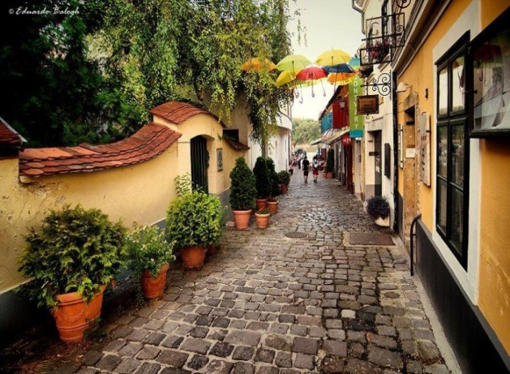
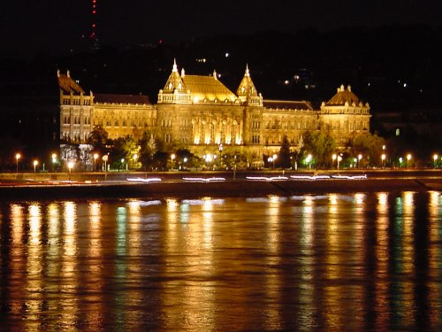
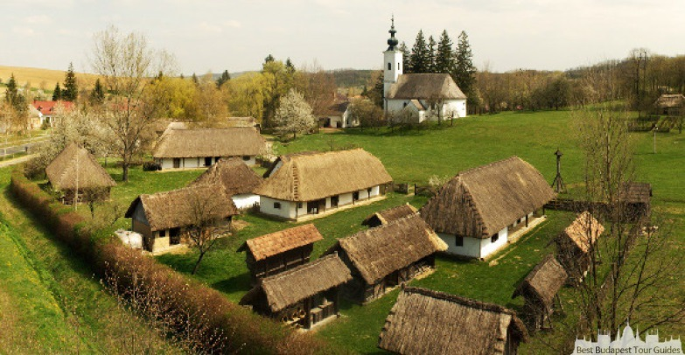
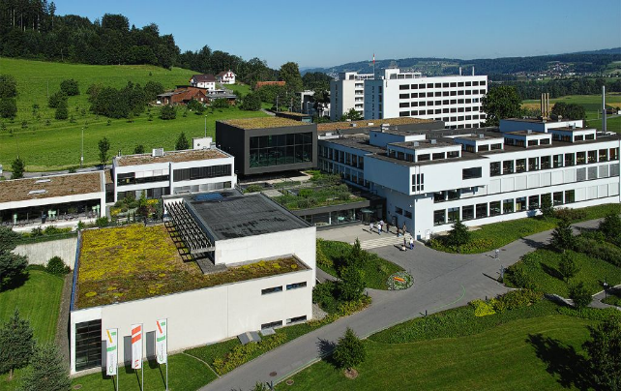
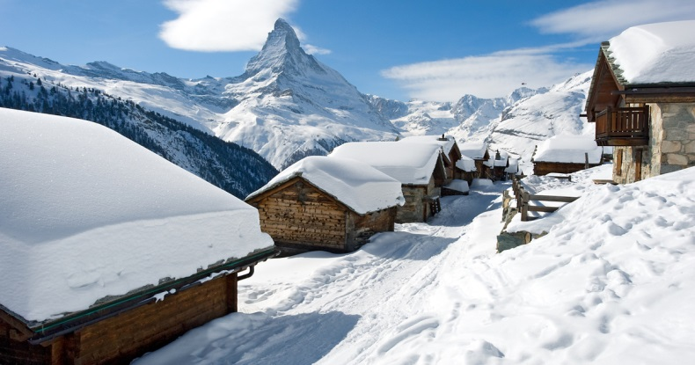
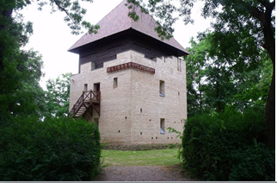
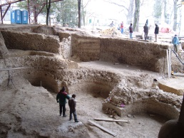
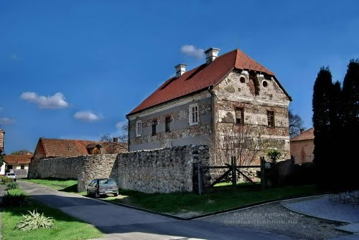
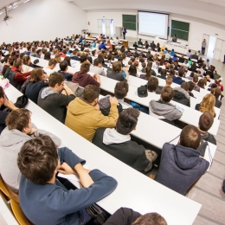
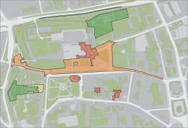
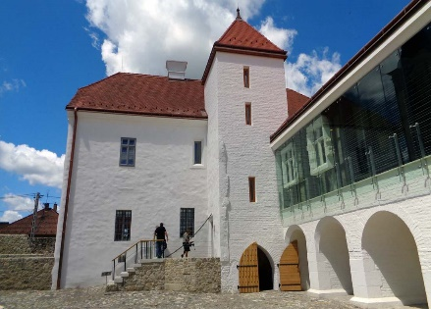
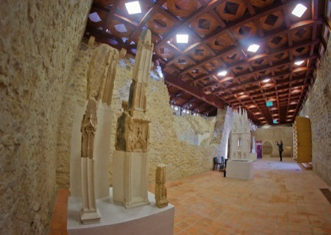
Háttér - MINŐSÉG – impulzusok
Iskolák – BME építészképzés, KTK MBA, PMMK DLA
Oktatás – kutatás – tervezés (szerkezettan – örökségvédelem – urbanisztika –projektmenedzsment – BMDI)
Oktatásszervezés (Oktatási Bizottság, duális képzés, mérnöktovábbképzés, oktatási projektek vezetése)
Szakmai közélet (MMK – Etikai Bizottság, BMMK - Építési Tagozat, MÉK, PAB, Tervtanács)
Család, 2 gyermek, unoka, könyvek, síelés, fotózás, TV, utazás……
Notes:
Személyes háttér – települési minőség – impulzusok, saját érdekesebb építészeti munkák
Tokaj – gyermekkor, nagyszülők – a természet közelsége – ma: VILÁGÖRÖKSÉG – konfliktusok, építészeti minőség és tradíció párhuzama
Szentendre – hétvégi pihenés, MŰVÉSZTELEP és a város együttélése, IDEGENFORGALOM előnyei, hátránya, Dunapart szépsége, veszélyei, lehetősége, SKANZEN – szakmai műhely, népi építészet megőrzése
Budapest – a legszebb főváros örök vonzása, nagyváros problémái, Duna-természet, kultúra, oktatás, idegenforgalom – IPAR a városban, VILÁGVÁROS – VILÁGÖRÖKSÉGI helyszínek, centralizáció
Luzern, Sursee – Svájc: ösztöndíj, semlegesség, munkatapasztalat, demokrácia, népszavazás, fenntarthatóság, természet közelsége, súlya, PÉNZ, VAGYON, MINŐSÉG-elvárás szerepe
Pécs – Középkori egyetem, Világörökség projekt, Ókeresztény síremlékek, Cella Septichora látogatóközpont megvalósítása – ütemezés, közvélemény, érdekegyeztetés, TELEPÜLÉSI ÉRTÉKVÉDELEM
Dombóvár – 13. szd-i lakótorony rehabilitációs tervezése – RÉGÉSZET, kutatás szerepe, MŰEMLÉKVÉDELEM, hasznosítás
Szászvár – Váregyüttes műemléki felmérés, koncepció, helyreállítási terv - település érdekei, műemlékvédelmi hatóságok támogatása, hitelesség, lakosság – idegenforgalom – egyház érdekei, fenntarthatóság

Slide 3
Notes:
A történelmi múlt, az építészeti örökség szerepe meghatározó a település identitásában. Ennek minőségi bemutatása – fenntartása, működtetése alapvetően szükséges. (Cella Septichora látogatóközpont)

Slide 4
Tantárgy jellemzők
TELEPÜLÉSI ÉS ÉPÍTÉSÜGYI IGAZGATÁS
MINŐSÉGÜGY ÉS MÉRNÖKETIKA
TÉMAKÖRfelelős: Dr. Szabó Éva egy. docens Építészeti és Várostervezési Tanszék
Tel: 72-503-650 / 23838 Mob: 20-3268149 Email: szabo.eva@mik.pte.hu
EPM230ML
Óraszám/konzultáció (előadás/gyakorlat/labor): 210
Félévzárási követelmény: Kollokvium
Kredit: 3
Célja: A TÉMAKÖR célja a minőségügy és a mérnöketika szerepének áttekintése a mérnöki, településmérnöki munka tekintetében.

Slide 5
Követelmény
Félévzárási követelmény: Kollokvium
Kredit: 3 (=3x30 munkaóra)
Aláírás megszerzés feltétele (évközi követelmények):
Az előadásokon való, a kreditrendszerű TVSZ előírása szerinti részvétel, a feladatok elfogadható szintű teljesítése.
Az ellenőrzés katalógussal történik!
Számonkérés módja a témakörből: minőségügy kérdőív (50%) + etika feladat (50%)
Jegy: 20% beszámítási aránnyal a tantárgyban
Oktatási segédeszközök, jegyzetek, irodalmak:
Minőségügyi és minőségbiztosítási alapismeretek
http://bmvk.hu/downloads/online_tudastar/minosegbiztositas.pdf
Minőségügy alapjai (Miskolci Egyetem VI) http://www.szervez.uni-miskolc.hu/blaci/minmen/index.html
Minőség az építőiparban - BME
http://www.ekt.bme.hu/Nagylete/Minosegiranyitas.pdf
Legeza László. Mérnöki etika – BME
MÉK Etikai Kódex - MMK Etikai Kódex
Notes:
A kollokvium 2022-ben a kitöltött kérdőívek, beküldött feladatok, kiselőadások alapján kerül megajánlásra.

Slide 6
MINŐSÉGKÉPÜNK
Notes:
Pár alapgondolat, alapfogalom a MINŐSÉG-gel kapcsolatban

Slide 7
Notes:
Dr. Szvitacs István rövid bevezető előadása – Minőség - kérem nézzétek meg! Régebben készült, de az alapfogalmakat érthetően megismerhetjük belőle. Milyen új követelmények kerültek azóta előtérbe????

Slide 8
Fogalmak
Minőség: valamely dolog, folyamat lényegi tulajdonságainak összessége
előírásoknak való megfelelés,
használatra való alkalmasság,
megfelelés a vevő megnyilvánuló igényeinek,
megfelelés a vevő várható igényeinek.
Műszaki szakmaterületen: A termék olyan tulajdonságainak összessége, amelyek alkalmassá teszik meghatározott szükségletek kielégítésére, rendeltetésének megfelelően.
Notes:
Fontos alapfogalmak, megközelítések a MINŐSÉG témakörében.

Slide 9
Fogalmak
VEVŐI – IGÉNYEK
??????
Notes:
Alapkérdések:
Kit tekintünk vevőnek?
Vannak külső és belső vevők is egy folyamat, szolgáltatás tekintetében!!!!!
Tudja, ismeri a vevő a tényleges igényeit?
Vannak ki nem mondott, látens igényei is?
Minden vevői igényt ki kell, ki lehet, ki tudunk elégíteni?
Összeegyeztethetők ezen igények a társadalom igényeivel?

Slide 10
Ahogy a vevő elmondta az igényt
Ahogy a projektvezető értette
Ahogy ez alapján megtervezték
Ahogy a programozó átalakította
Ahogy a marketingesek tálalták
Ahogy dokumentálták
Ahogy elkészítették
Amit kiszámláztak
Amire garanciát vállaltak
Ahogy a vevő valójában gondolta
Notes:
A vevői igények teljesítésénél fontos lenne az egy nyelven beszélés, a folyamatos kommunikáció – hogy tényleg meg tudjunk felelni a jogos, elvárt igényeknek!
a vevők leírták igényeiket, ahogy tudták – a projektvezető így értette – ilyennek tervezték az elemzések alapján – a programozók változata – az üzletkötők ilyennek írták le
így dokumentálták – ilyen lett a termék elkészítve – ilyet számláztak ki – erre vállaltak garanciát – ezt akarta valójában a vevő

Slide 11
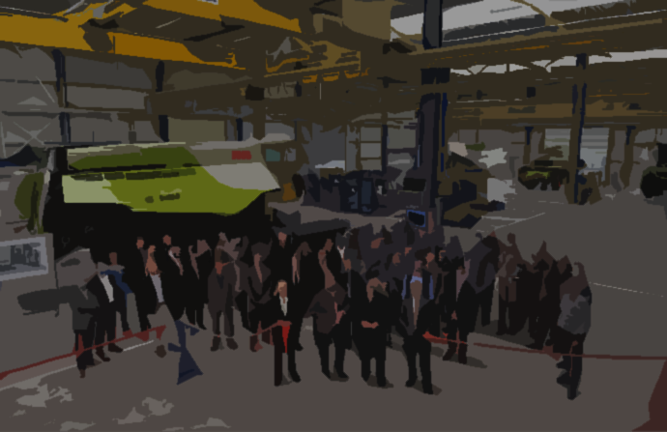
Fogalmak
MINŐSÉGÜGYI ALAPELVEK
VEVŐKÖZPONTÚSÁG
VEZETÉS SZEREPE
DOLGOZÓK BEVONÁSA
FOLYAMATKÖZPONTÚSÁG
RENDSZERSZEMLÉLET AZ IRÁNYÍTÁSBAN
FOLYAMATOS FEJLESZTÉS
DÖNTÉSEK – TÉNYEK
SZÁLLÍTÓI KAPCSOLATOK

Slide 12
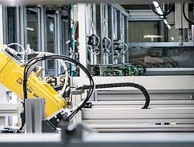
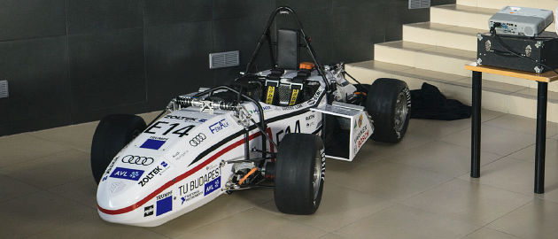
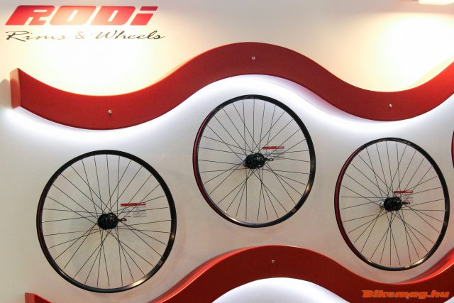
Fogalmak
A MINŐSÉG 8 DIMENZIÓJA
Teljesítmény: a termék alapvető használati tulajdonsága.
Sajátosságok: a termék lényegi paraméterei.
Megbízhatóság: a termék a használati idő alatt nem romlik el.
Megfelelés: szabványoknak való megfelelés.
Tartósság: termék kihasználásának mértéke az elhasználódásig.
Használhatóság: javítás gyorsasága, kiszolgálás színvonala.
Esztétikai tulajdonságok: külső megjelenés.
Felismert minőség: márkanevek, reklámok.

Slide 13
Fogalmak
A MINŐSÉGET BEFOLYÁSOLÓ 9 TÉNYEZŐ (9M)
Piacok (market),
Pénz (money),
Vezetés (management),
Emberek (men),
Ösztönzés (motivation),
Anyagok (materials),
Gépek és gépesítés (machines and mechanization),
Modern információs rendszerek (modern information methods),
Növekvő követelmények a termékekkel szemben (mounting product requirement).

Slide 14
Fogalmak
AZ IRÁNYÍTÁSI RENDSZEREK INTEGRÁLÓ ELEME – PDCA CIKLUS
Plan - Tervezd meg, mit akarsz tenni!
2. Do - Tedd meg!
Check - Ellenőrizd!
4. Act - Avatkozz be!

Slide 15
Fogalmak
Mérnök vevője: Társadalom
Köznapi értelmezés:
Nagyobb embercsoport, akik egyfajta rend szerint együtt élnek.
Szociológiai:
„A társadalom a politikai uralom egy adott rendszerének alávetett, különálló területen élő és a körülöttük lévő csoportoktól eltérő identitással rendelkező emberek csoportja.” (Anthony Giddens: Szociológia)
Elvont: A társadalom önálló egyedek közötti kapcsolatok hálózata.
Notes:
Kinek az igényeit teljesíti a mérnök? Ki a tényleges megrendelő? Egyén? Társadalom?
Hogyan egyeztethető össze az egyéni érdek a társadalmi érdekkel?
Hogyan lehet a konfliktushelyzetben etikusan viselkedni?

Slide 16
Fogalmak – szervezetek esetében
MINŐSÉGELLENŐRZÉS:
Termék jellemzőinek mérése - hasonlítása
MINŐSÉGBIZTOSÍTÁS:
Intézkedések az adott követelmény kielégítésére – feltételek biztosítása
MINŐSÉGIRÁNYÍTÁS (QM):
Szervezeti aspektus, adott vállalatra testreszabott megoldás, eszköztár.
MINŐSÉGPOLITIKA:
A Minőségirányítás határozza meg.
MINŐSÉGIRÁNYÍTÁSI RENDSZER:
A tás megvalósítására szolgáló szervezeti struktúra, felelősségi körök, folyamatok és eljárások.
MINŐSÉGTERVEZÉS:
Az erőforrások tervezésére összpontosít
MINŐSÉGFEJLESZTÉS:
A minőségi követelmények teljesítési képességének növelésére összpontosít.
Notes:
TQM: (TELJESKÖRŰ MINŐSÉGMENEDZSMENT)
Vezetési filozófia - vevői elvárások kielégítése, szervezeti cél elérése hatékonyan, minden alkalmazott bevonásával

Slide 17
A minőségirányítás szabványai
A vonatkozó nemzetközi szabvány, az MSZ EN ISO 9000:2005 (Minőségirányítási rendszerek. Alapok és szótár)

Slide 18
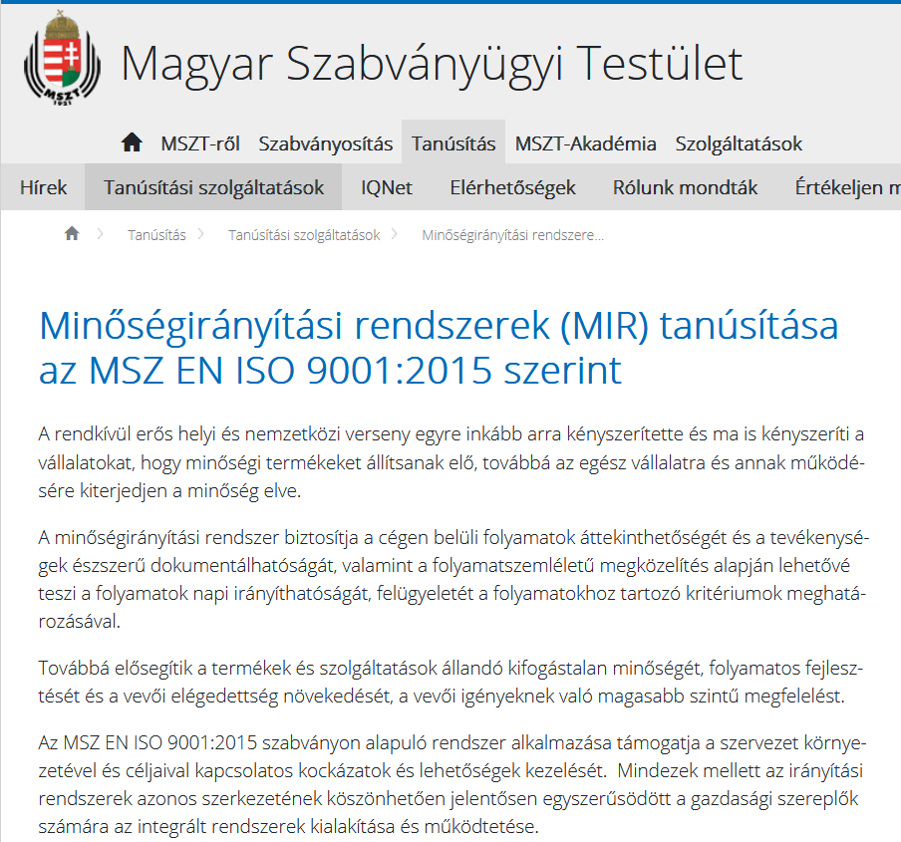
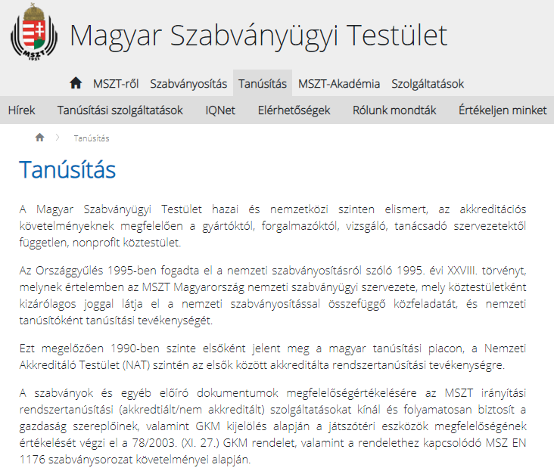
Tanúsítás

Slide 19
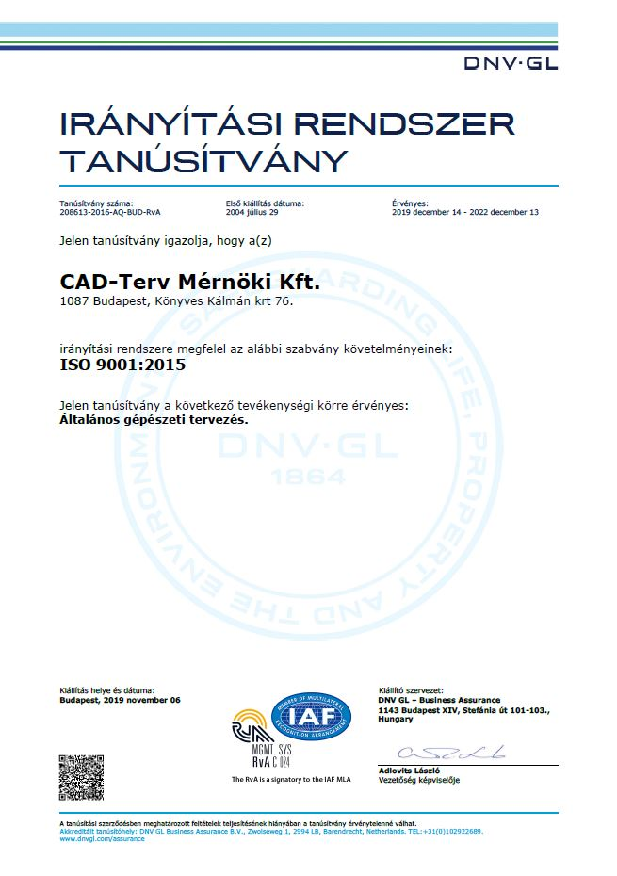
Példák - Tervezőiroda https://www.cadterv.hu/hu/cegunkrol/minosegpolitikank

Slide 20
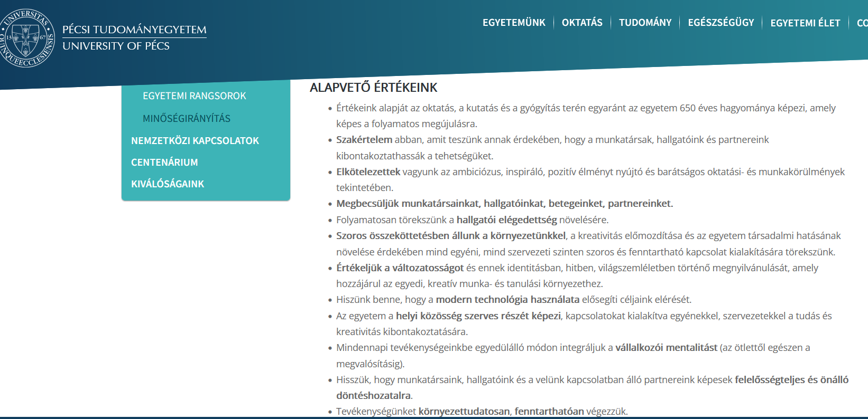
Példák - PTE https://pte.hu/hu/minosegiranyitas

Slide 21
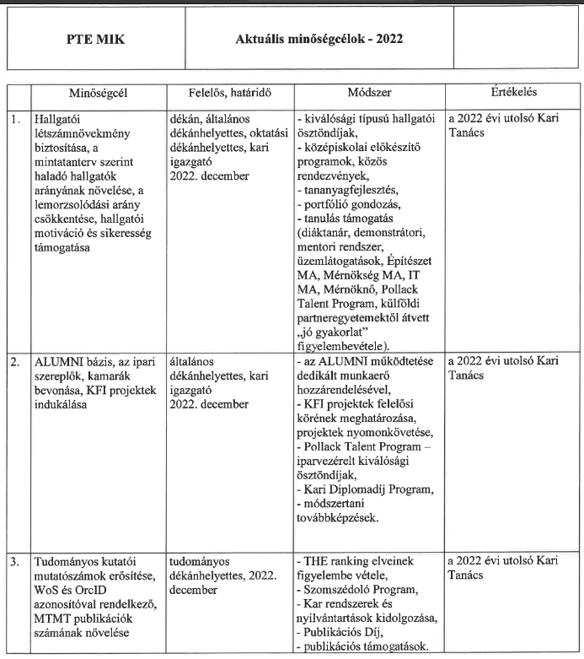
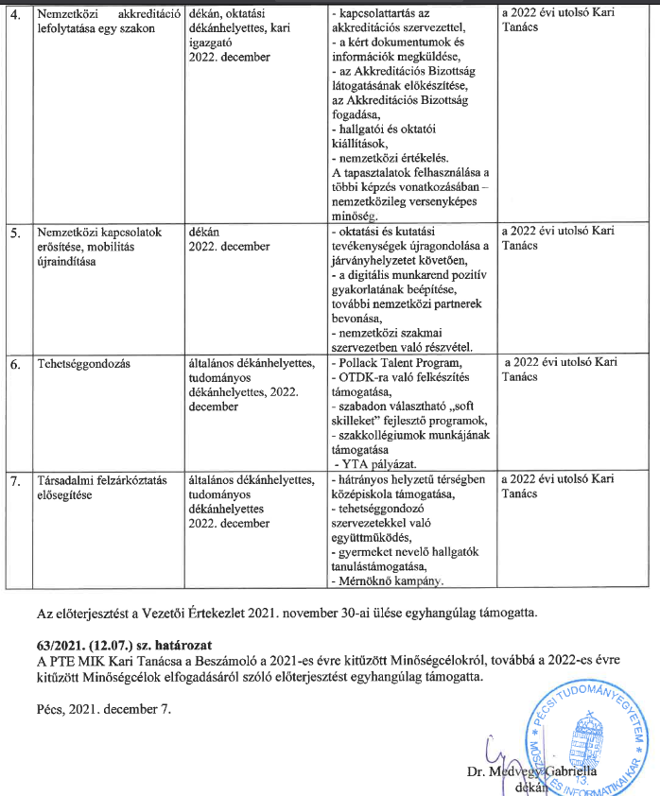
Példák – PTE MIK https://mik.pte.hu/minosegbiztositas

Slide 22
TELEPÜLÉSTERVEZÉS ÉS MINŐSÉG
„A minőségügy tág értelemben a társadalom életminőségének ügye, a társadalom tagjai igény kielégítési színvonalának meghatározója, a társadalom minőségkultúrájának szintje.
Szűkebb értelemben a minőségügy a termékek, a szolgáltatások és ezek fogyasztásának minőségével foglalkozik, tehát a vállalkozások és a nemzetgazdaság versenyképességét meghatározó stratégiai kérdés"
(Dányi-Kálmán, 1999. 159-164.o.)

Slide 23
ÉLETMINŐSÉG Az ENSZ által 2015-ben megfogalmazott fejlesztési keretrendszer (2030) minden tagállam számára feladatokat fogalmaz meg a szegénység megszüntetésére, az egyenlőtlenség leküzdésére és Földünk környezeti rendszerének megóvására. A 193 ország által egyhangúlag elfogadott 17 fenntartható fejlődési cél (SDG-k)
forrás: https://unis.unvienna.org/unis/hu/topics/sustainable_development_goals.html

Slide 24
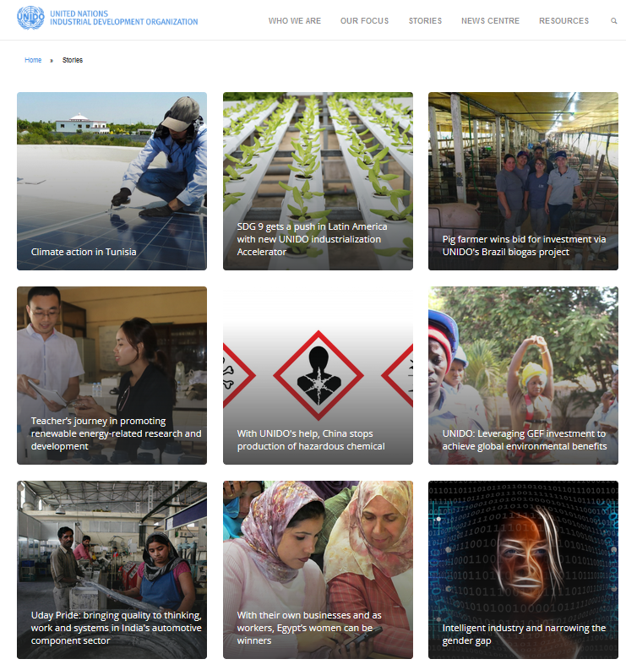

Slide 25
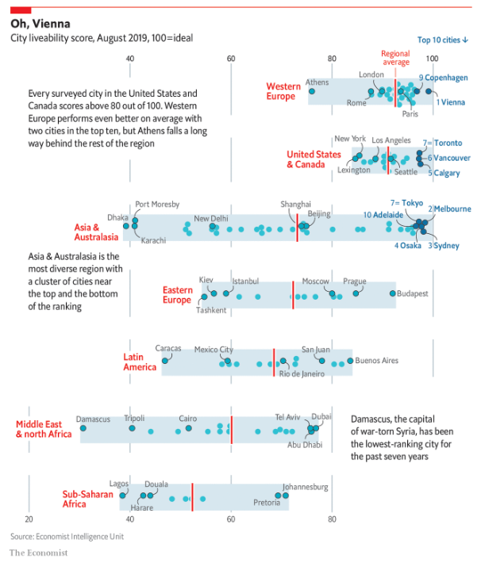
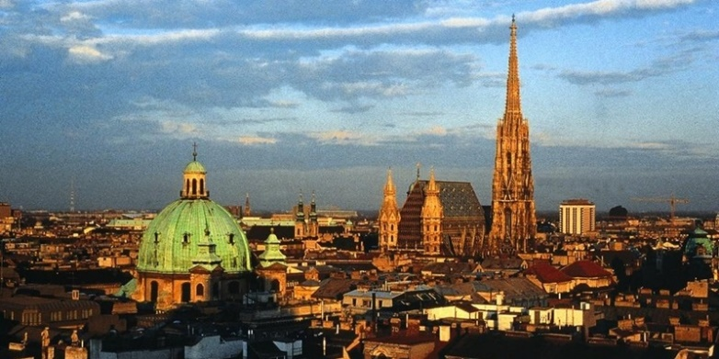
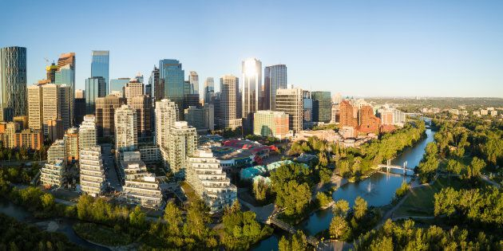
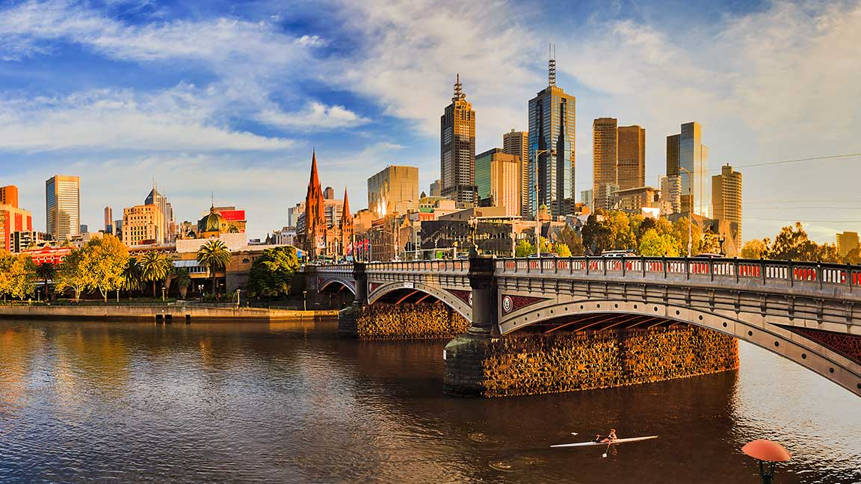
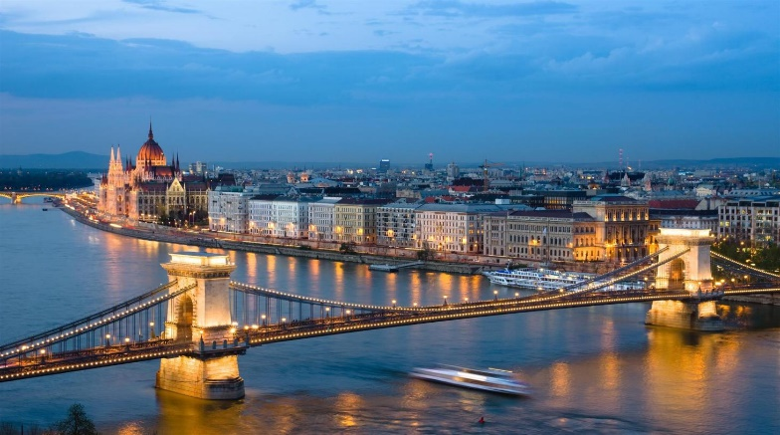
Notes:
Economist https://www.economist.com/graphic-detail/2019/09/04/vienna-remains-the-worlds-most-liveable-city
A világ legélhetőbb városa – NY-Európa, Bécs. Amerika: Calgary, Ázsia, Ausztrália: Melbourne, K-Európa: Budapest!!!

Slide 26
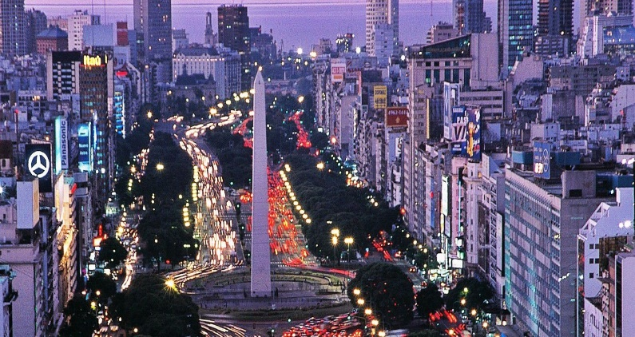
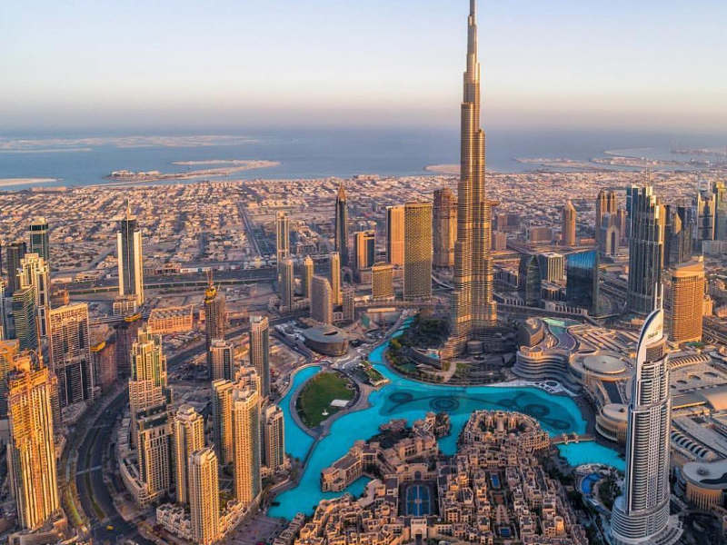
Notes:
LatinAmerika: Buenos Aires
Közel-Kelet, É-Afrika: Dubai
Afrika: Johannesburg

Slide 27
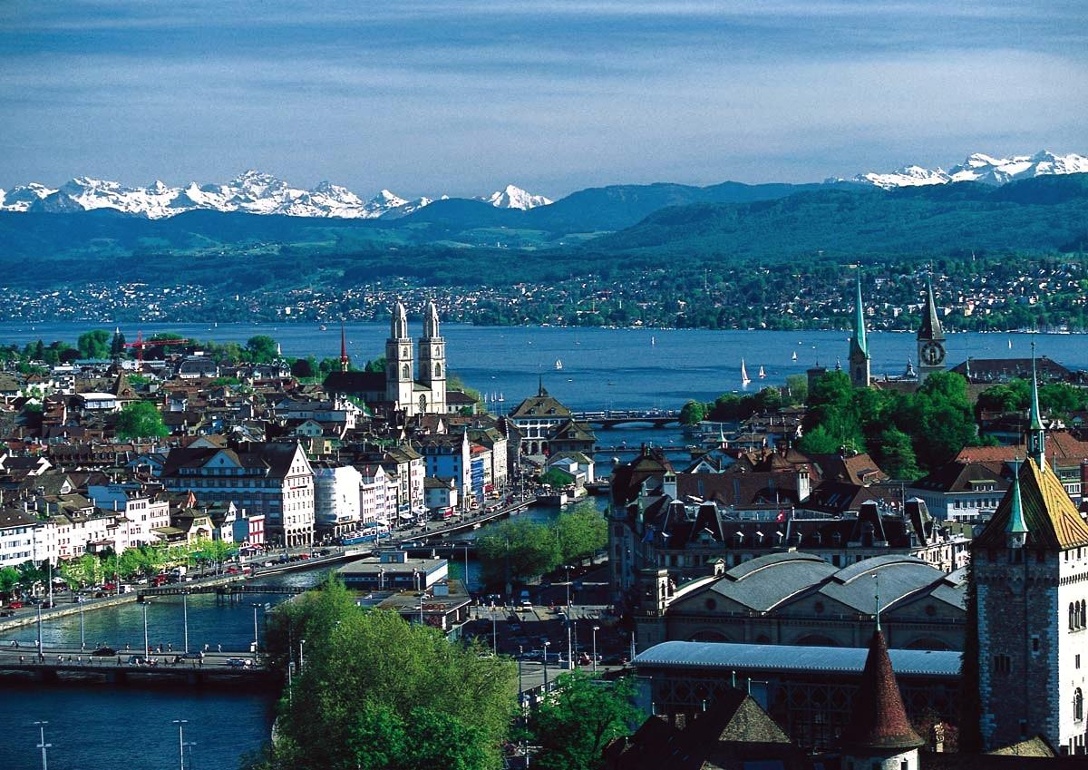
A település és a MINŐSÉG A településtervezés ETIKÁJA
Notes:
A városoknak is van MINŐSÉGE: élhetőség – esztétika – működőképesség – fenntarthatóság – biztonság - eü ellátottság (!! 2020 !!) – oktatási lehetőségek – kulturális programok – környezet – levegőtisztaság – infrastruktúra……
https://mri.hu/wp-content/uploads/2012/07/Elheto-vagy-mukodo-varos.pdf (élhető vagy működő város)
Az ETIKUS településtervezés – több dimenziója, felvetődő kérdések: Ellentétes érdekek – Környezetvédelem – Finanszírozás – Rövidtáv-hosszútáv – Tervezési hibák – Fenntarthatóság – Politika - ….
A képen: 2018: Zürich a 2. legélhetőbb város a világon

Slide 28
